Slide 1

$Anteraja_RMDS$系统介绍
编 著: 谈 学 启
审 核: 李 振 丽
日 期: 2019.01.31

Slide 2
Anteraja_RMDS系统介绍
人员管理
集散点管理
行政区域管理
接驳点管理
功能模块
网址
http://jv-rmds.anteraja.id/frame.pvt

Slide 3
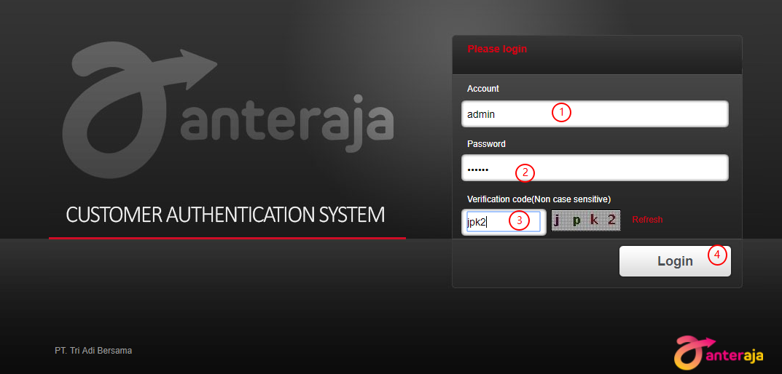
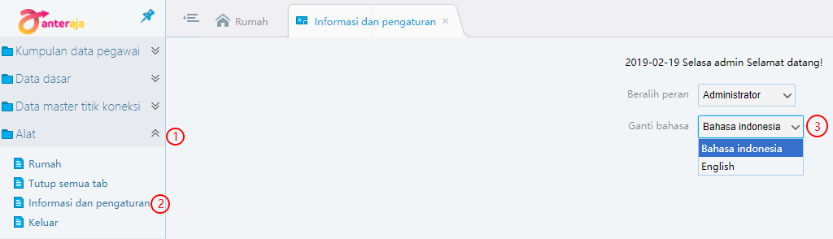
STEP1-用户登录
STEP2-语言切换

Slide 4
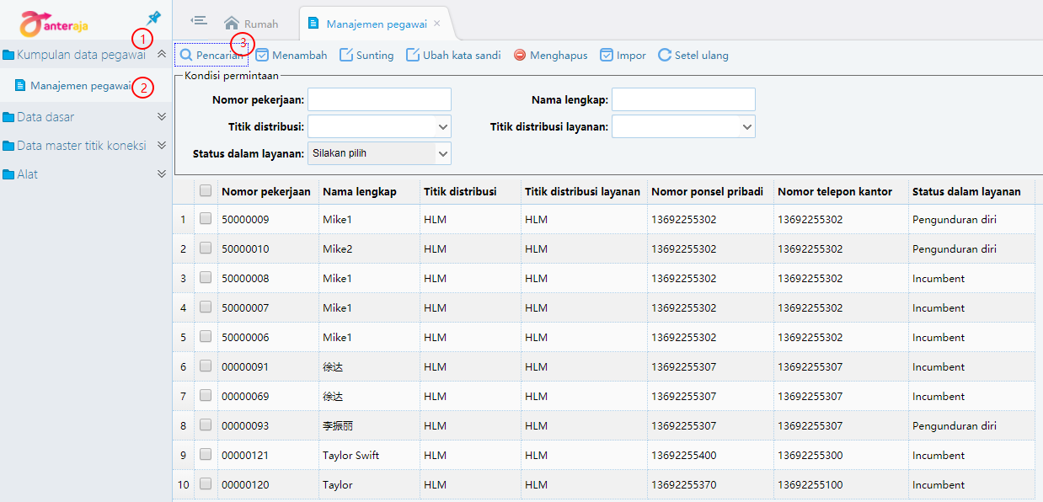
STEP3-人员管理—查询
注：直接点击查询按钮，查到的结果是全部

Slide 5
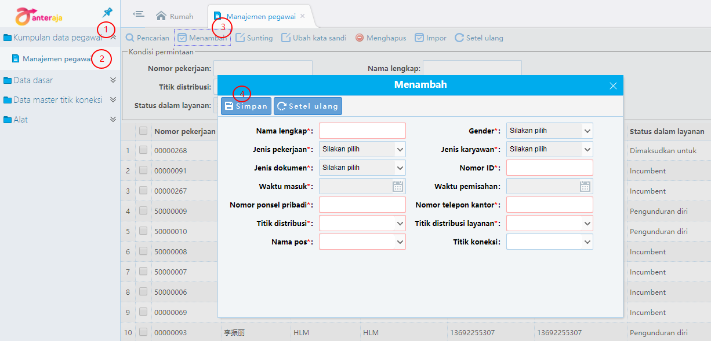
STEP3-人员管理—新增
HLM-TBB0BC0
注：人员新增，证件类型和证件号码存在唯一性，成功新增后，loginId会自动生成从00000001开始的8位数字，该新增功能，还可以实现离职变重新入职，只是loginId不会生成新的；初次之外，新增成功后，会自动生成一个默认的初始密码，密码规则：aj+证件号码后6位;当岗位名称是收派员、理货员或理货助理时，接驳点为必填项,且接驳点和服务集散点绑定，当岗位名称是其他岗位时，接驳点为选填项，但若接驳点填写，那么接驳点仍和服务集散点绑定

Slide 6
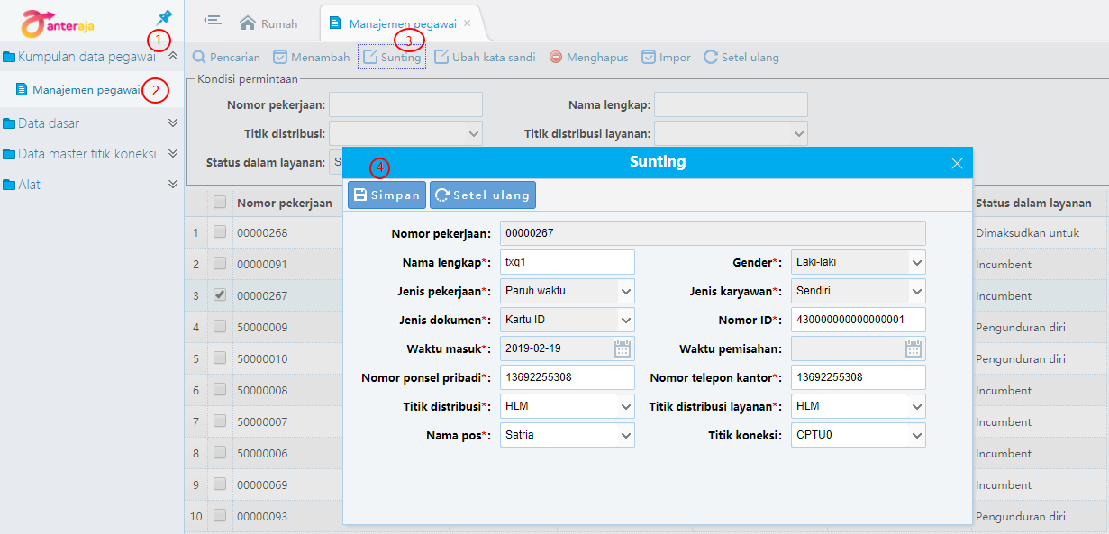
STEP3-人员管理—修改
HLM-TBB0BC0
注：人员修改，证件类型和证件号码已存在，再修改成已存在证件类型和证件号码，会提示证件类型和证件号码已存在，无法保存；loginId是无法修改；其他校验规则和新增时的校验规则一样；离职的人员是无法修改的

Slide 7
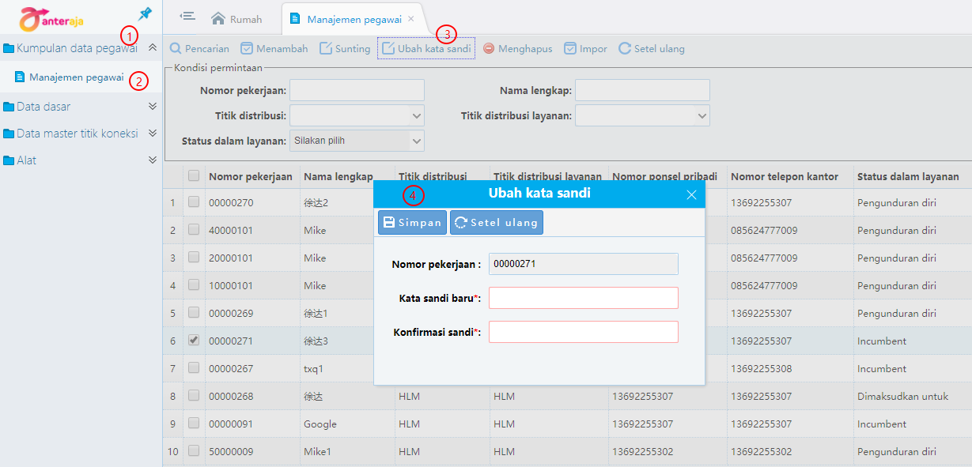
STEP3-人员管理—密码修改
HLM-TBB0BC0
注：人员密码修改，只能修改在职的人员

Slide 8
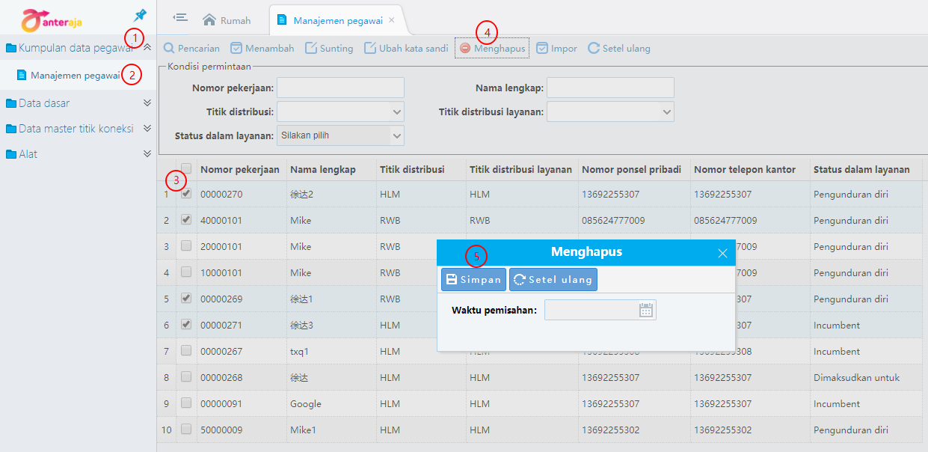
STEP3-人员管理—离职
HLM-TBB0BC0
注：可以同时多条操作，该操作只对在职员工有效，当同时存在在职和离职是无法操作的；若不填写离职时间会默认当前的操作时间;离职员工是无法再次修改

Slide 9
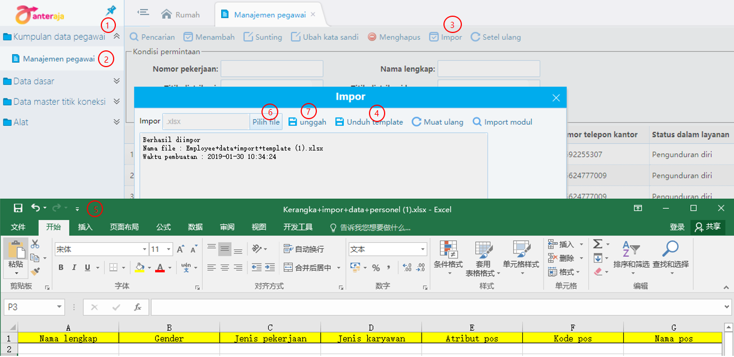
STEP3-人员管理—人员导入
HLM-TBB0BC0
注：导入的校验规则和新增时的校验规则一样，导入的功能只能实现新增功能；岗位属性暂未做校验，随便填写

Slide 10
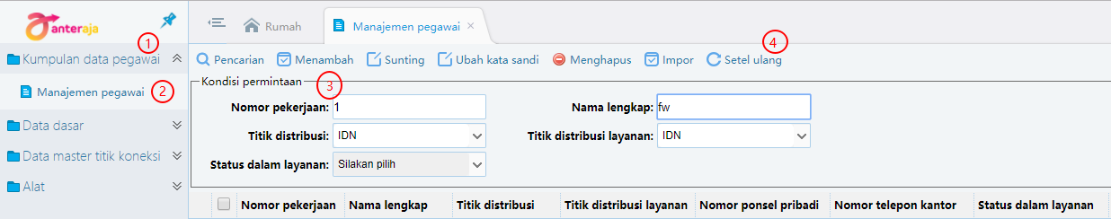
STEP3-人员管理—重置
HLM-TBB0BC0
注：该重置功能主要是对条件查询的5个条件内容的重置

Slide 11
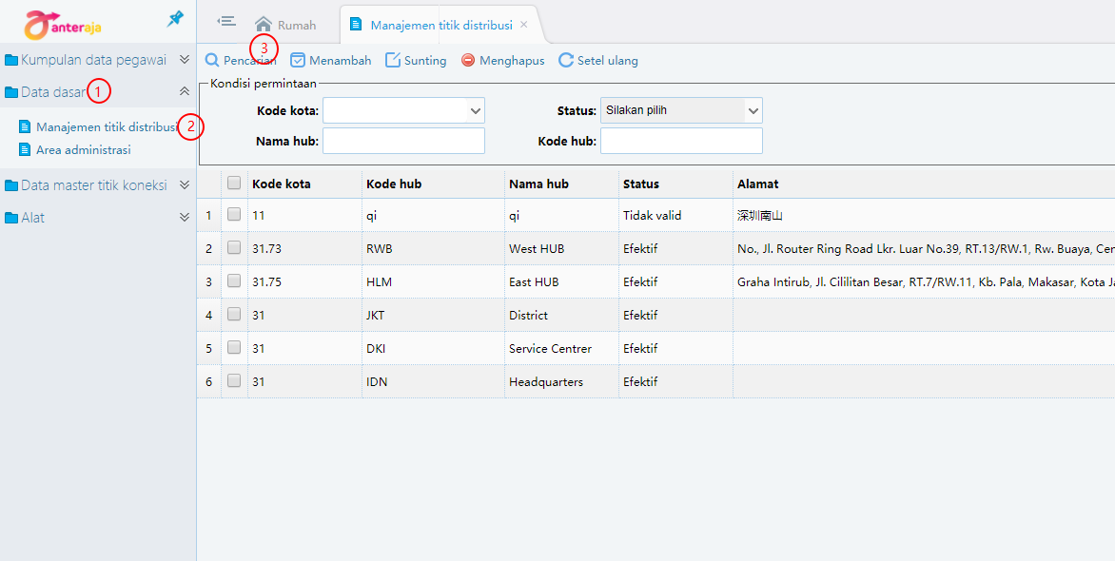
STEP4-集散点管理—查询
HLM-TBB0BC0
注：直接点击查询按钮，查到的结果是全部

Slide 12
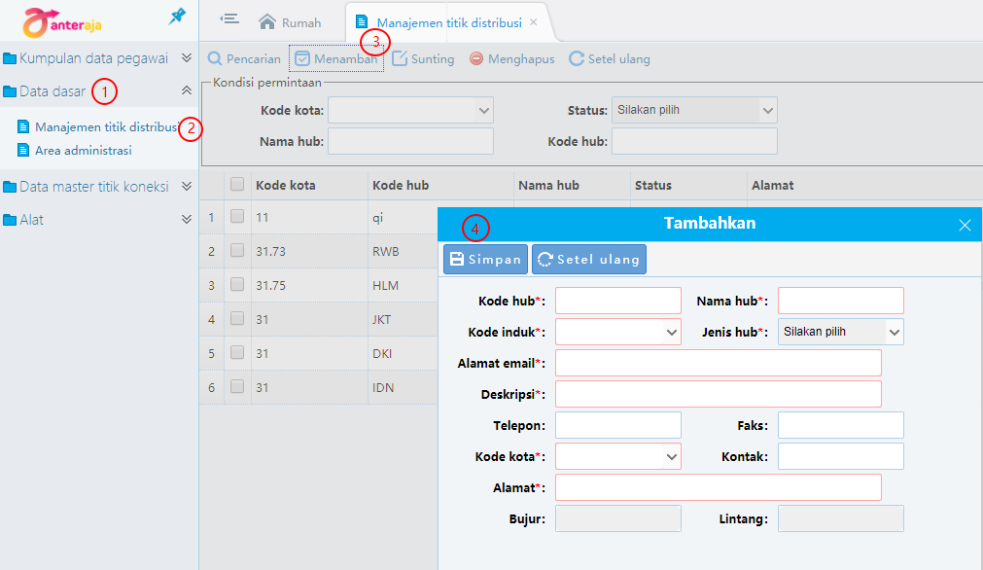
STEP4-集散点管理—新增
HLM-TBB0BC0
注：带*号为必填项，父类型比类型只能高一级，集散点编码存在
唯一性

Slide 13
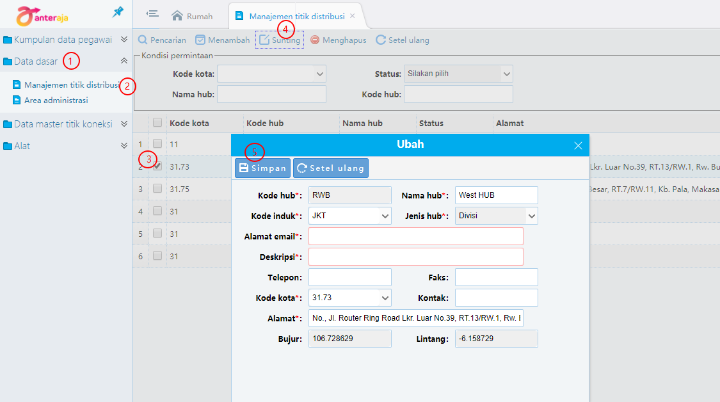
STEP4-集散点管理—修改
HLM-TBB0BC0
注：失效的集散点是无法修改的，修改的规则和新增时的规则一样

Slide 14
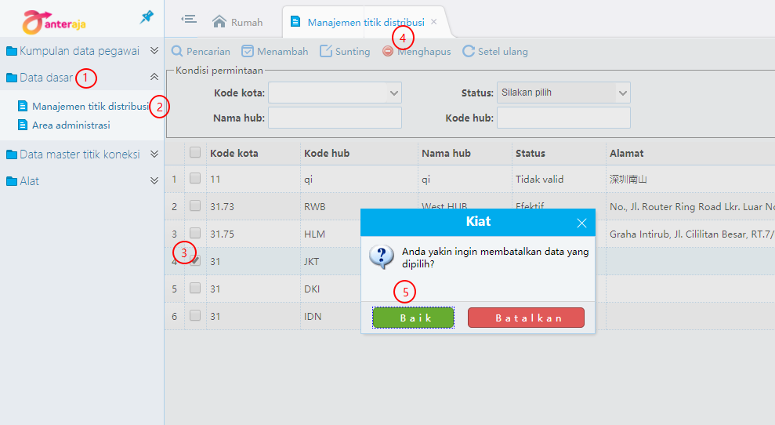
STEP4-集散点管理—失效
HLM-TBB0BC0
注：让集散点失效，必须先让其子集散点失效，再才能让该集散点
失效；可以多条同时操作；

Slide 15
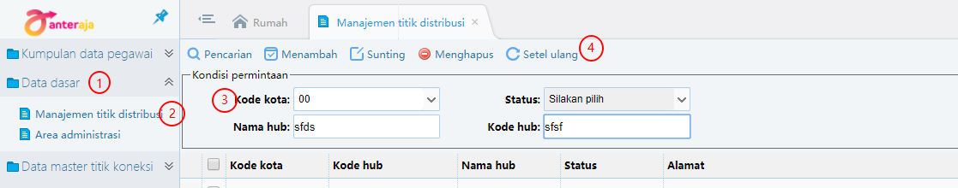
STEP4-集散点管理—重置
HLM-TBB0BC0
注：该重置功能主要是对条件查询的4个条件内容的重置

Slide 16
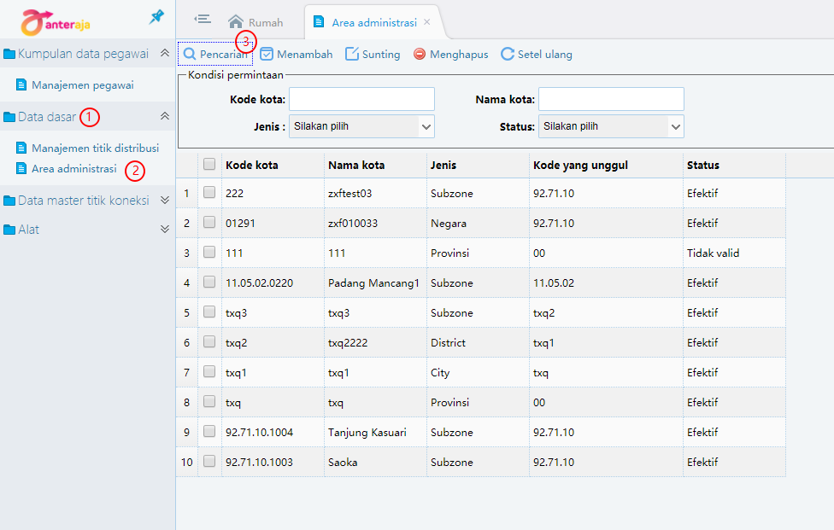
STEP5-行政区域管理—查询
HLM-TBB0BC0
注：直接点击查询按钮，查到的结果是全部

Slide 17
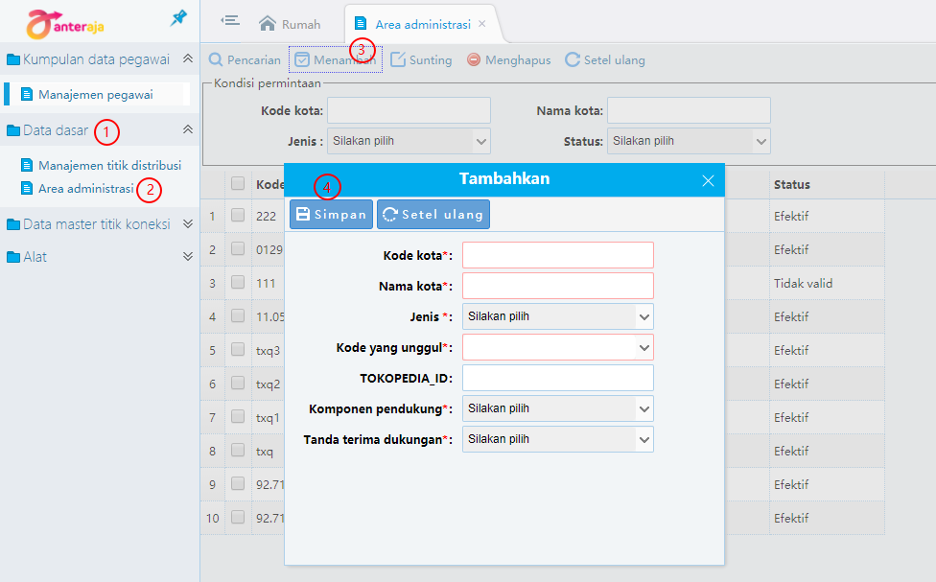
STEP5-行政区域管理—新增
HLM-TBB0BC0
注：新增时，带*号都是必填项；code存在唯一性;父类型比类型只能高一
级；当类型为区时，tokopedia_id为必填项；

Slide 18
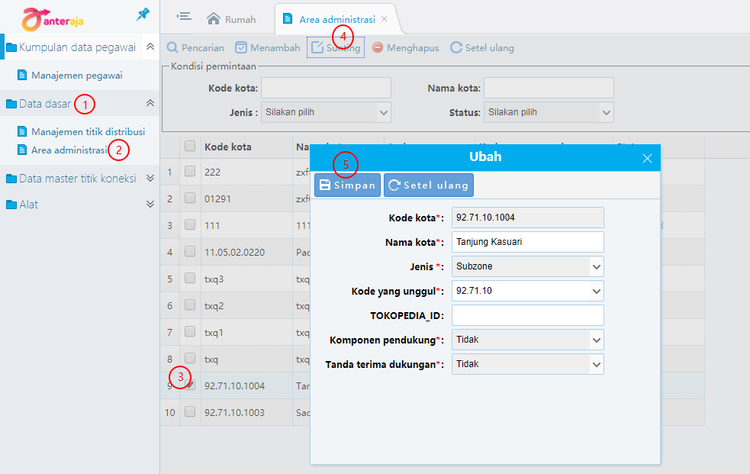
STEP5-行政区域管理—修改
HLM-TBB0BC0
注：修改时，code是无法修改的；其他修改规则和新增时规则一样；失效
的行政区域是无法修改的

Slide 19
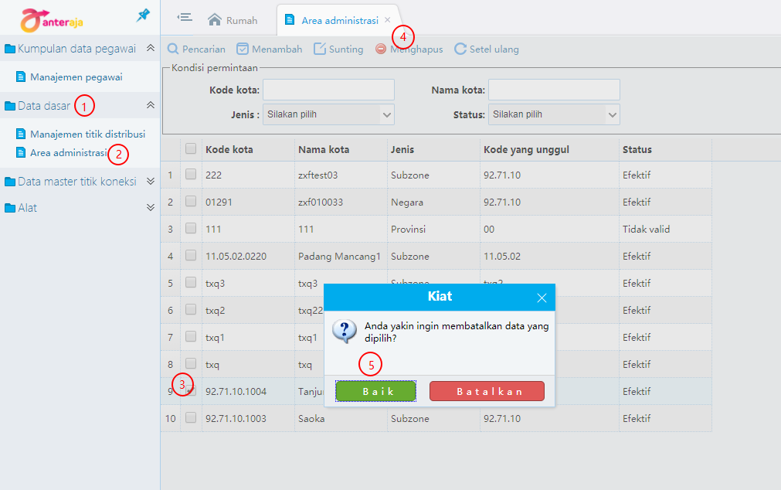
STEP5-行政区域管理—失效
HLM-TBB0BC0
注：让行政区域失效，必须先让其子行政区域失效，再才能让该行
政区域失效；可以多条同时操作；

Slide 20
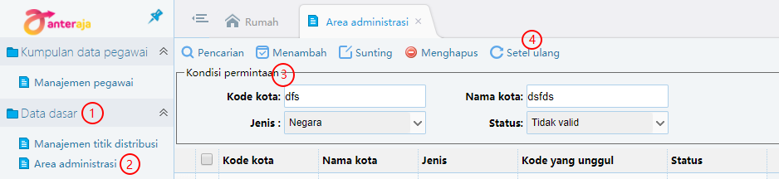
STEP5-行政区域管理—重置
HLM-TBB0BC0
注：该重置功能主要是对条件查询的4个条件内容的重置

Slide 21
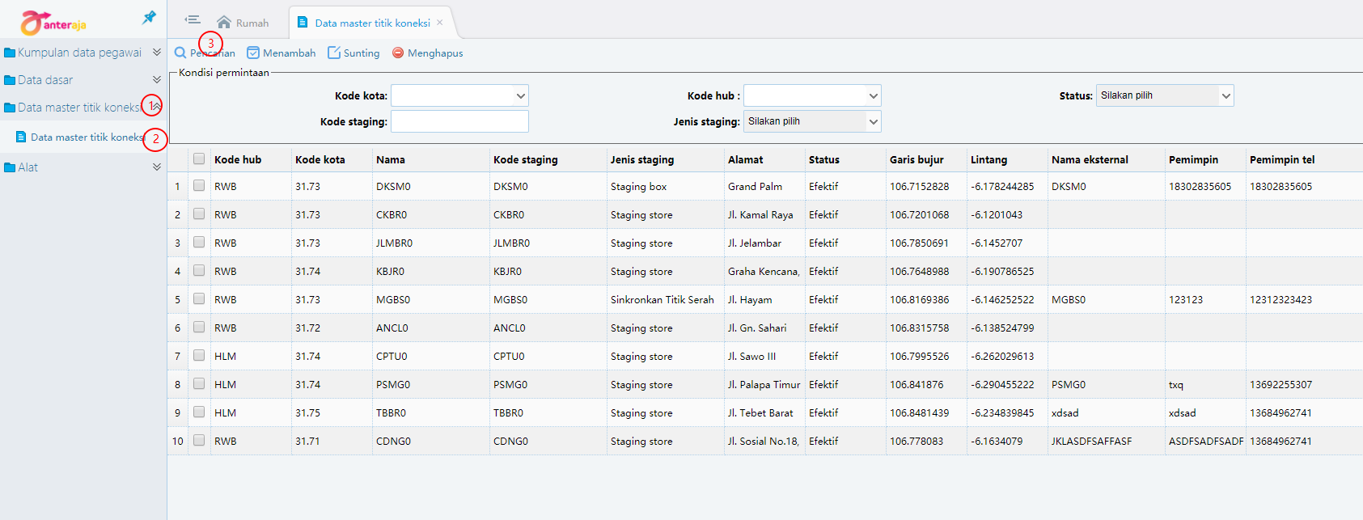
STEP6-接驳点管理—查询
HLM-TBB0BC0
注：直接点击查询按钮，查到的结果是全部

Slide 22
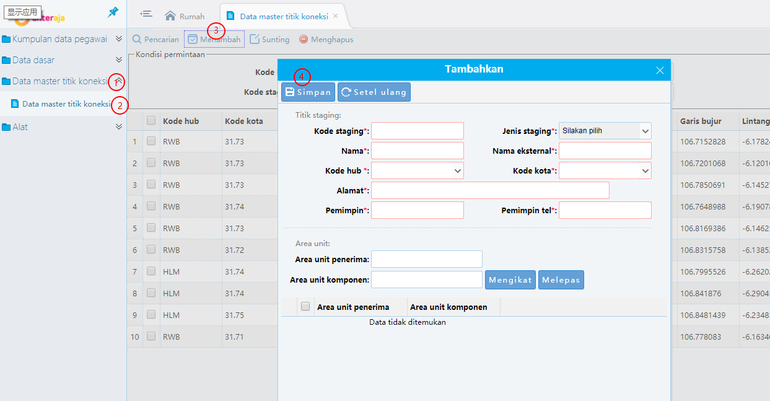
STEP6-接驳点管理—新增
HLM-TBB0BC0
注：新增时，带*号都是必填项；code存在唯一性;收派单元区域存在唯一性，且至少填一个；

Slide 23
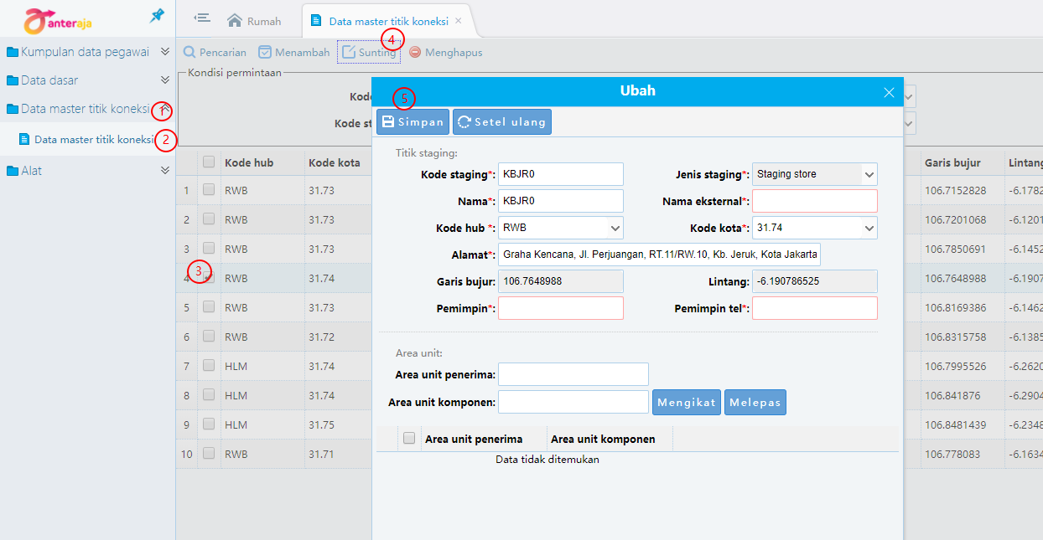
STEP6-接驳点管理—修改
HLM-TBB0BC0
注：修改时，修改规则和新增时的校验规则一样；失效的接驳点是无法再次修改保存；

Slide 24
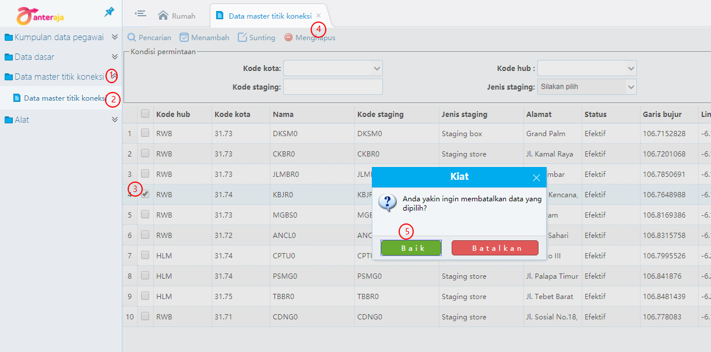
STEP6-接驳点管理—失效
HLM-TBB0BC0
注：接驳点失效，绑定的所有单元区域会全部清除；失效的接驳点，
可以重新添加该接驳点

